Slide 1
Інформація управління ОКСМП ЮМР
про виконання бюджетних програм у 2019 році
173 136,81 тис.грн.
Загальний обсяг видатків за галузями:
3,1%
1,6%
0,3%
11,2%
83,8%
Загальний обсяг видатків за статтями:
12,4%
7,2%
3,4%
70,6%
6,4%

Slide 2
Мережа закладів та установ освіти м.Южного
979 дітей
3511 учнів
765 дітей
Заклади
дошкільної освіти
Заклади загальної
середньої освіти
Заклади
позашкільної
освіти
Комунальна установа
«Інклюзивно-
ресурсний
центр»
282
93
217
120
267
1080
721
1004
706
435
330
ДНЗ №2
ПНЗ - 7
ПТДЮ
«Мрія»
ДНЗ №1
НВК №2-
центр ПТУ)
АШГ №3
НВК ім.
В.Чорновола
КЮТ
«Чорноморец»
ДНЗ №3
ДНЗ №4
ДНЗ №5
ЗОШ №1
134 педагогів, із них мають:
вищу категорію - 20 (14,9%)
І категорію - 13 ( 9,7%)
ІІ категорію - 20 (14,9%)
категорію «спеціаліст» - 29 ( 20,1%)
звання«Вихователь-методист»- 5 ( 3,7%)
звання«Старший вихователь» - 1 ( 0,7%)
267 педагогів, із них мають:
вищу категорію - 117 (43,8%)
І категорію - 71 (26,6%)
ІІ категорію - 34 (12,7%)
категорію «спеціаліст» - 20 ( 7,5%)
звання «Вчитель - методист» - 42 (15,7%)
звання«Старший вчитель» - 46 (17,2%)
15, із них мають:
звання
«Керівник гуртка -
методист» -
2 (13,3%)
6, із них мають:
І категорію-
2 (33,3%)
категорію «спеціаліст»-
4 (66,7%)
У 2019 році на утримання закладів та установ освіти використано 145 103,66 тис.грн.

Slide 3
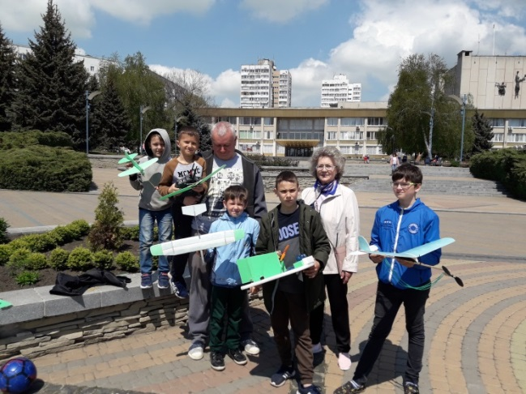
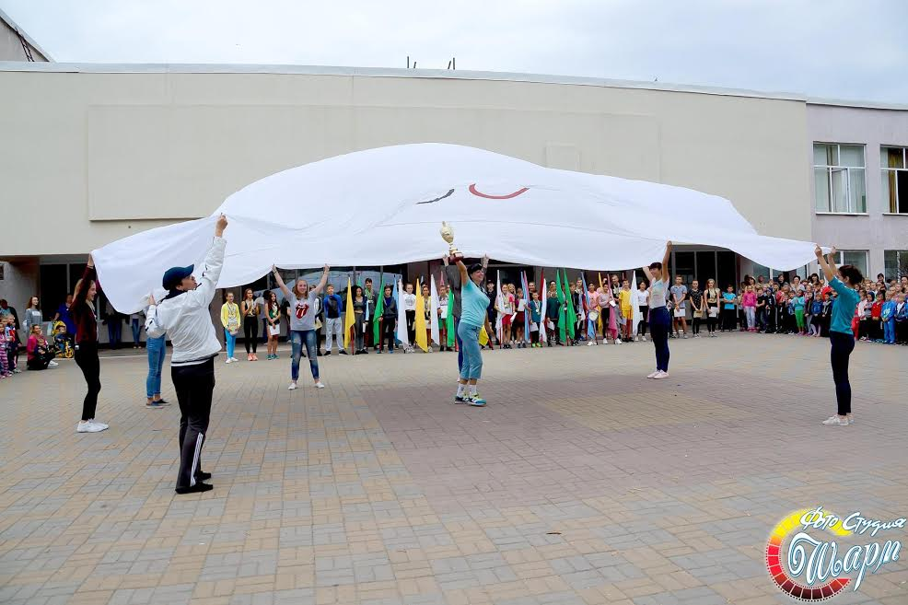
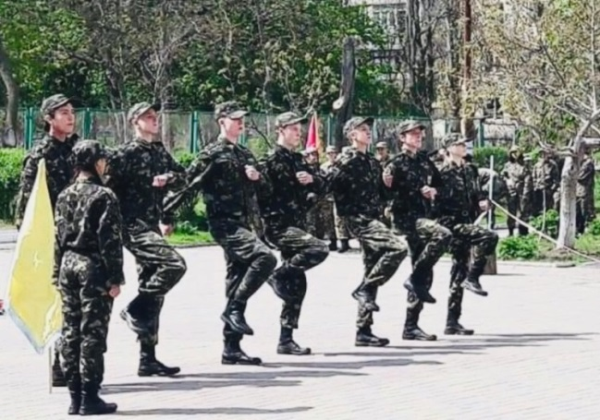
Реалізація пріоритетних напрямків Програми розвитку освіти м. Южного
3 466,5 тис.грн.
Напрями | Тис. грн | Ефективність
Організація масових заходів та змістовного дозвілля | 172,4 | 100% забезпечено подарунками вихованців дитячих садків та учнів 1-4 кл. шкіл міста і учнів 5-11 кл. пільгових категорій (2492 дитини).
Робота з обдарованою молоддю | 25,4 | Нагороджено 112 учнів та 30 педагогів. 100% від запланованого
Соціальний захист учасників освітнього процесу | 3 102 ,4 | Забезпечено харчування 1444 учнів 1-4 кл. та 87 учнів пільгових категорій 5-11кл. Надано матеріальну допомогу дітям-сиротам та дітям,позбавленим батьківського піклування : по досягненню 18-річчя(5осіб по 1810,00грн.), придбано шкільну та спортивну форму для 41 учня. 100% від запланованого
Змістовне дозвілля учнівської молоді, очно-заочні масові заходи | 120, 6 | Забезпечено участь в змаганнях обласної спартакіади (14 видів спорту), посіли ІІ місце в області. Проведено міський фестиваль-конкурс «Сяяння маленьких зірочок». Отримано вихованцями КЮТ «Чорноморець» 6 грамот, 16 дипломів, 4 - стали переможцями обласних конкурсів. Проведено військово-патріотичну гру «Сокіл» («Джура»). 100% від запланованого
Науково – методична робота та організація конкурсних заходів | 45, 7 | Забезпечено підвищення фахового рівня педагогів міста(25 заходів). Проведено серпневу конференцію, видано «Освітянський вісник» . 100% від запланованого

Slide 4
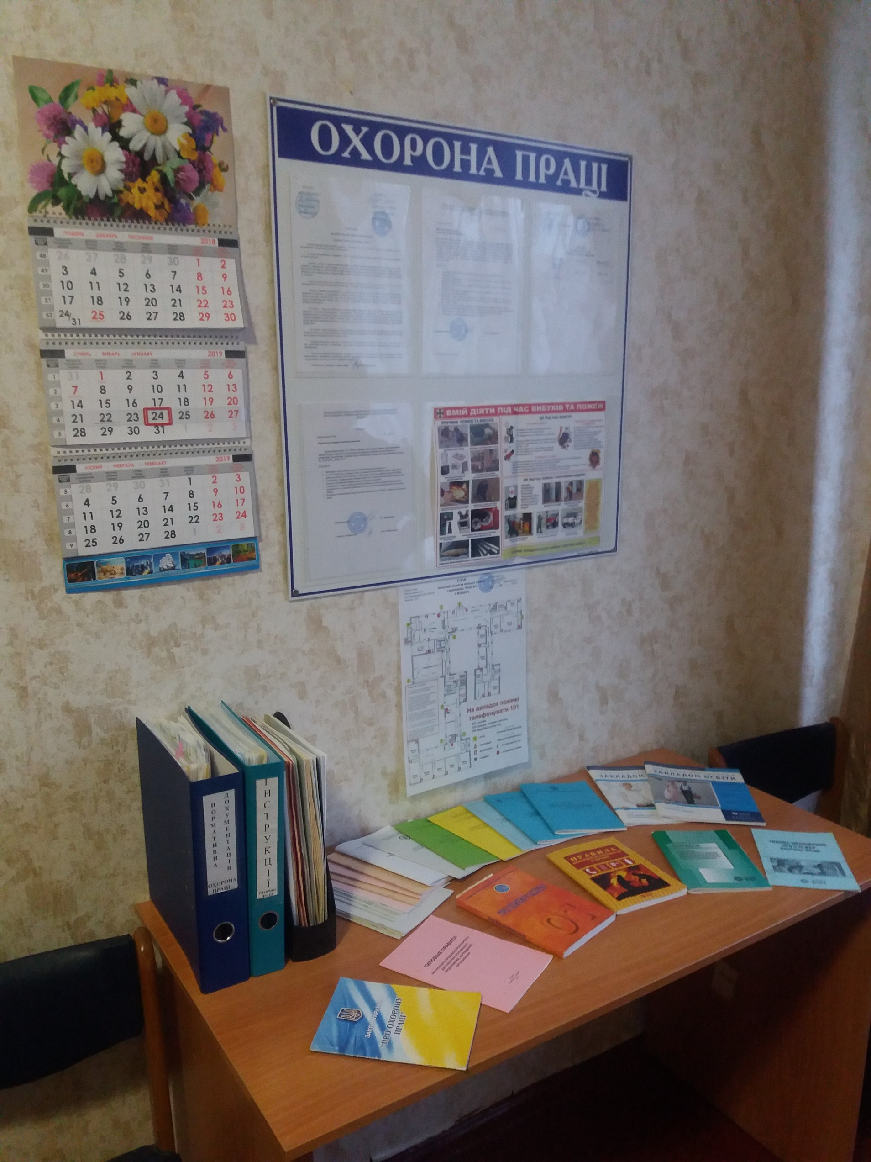
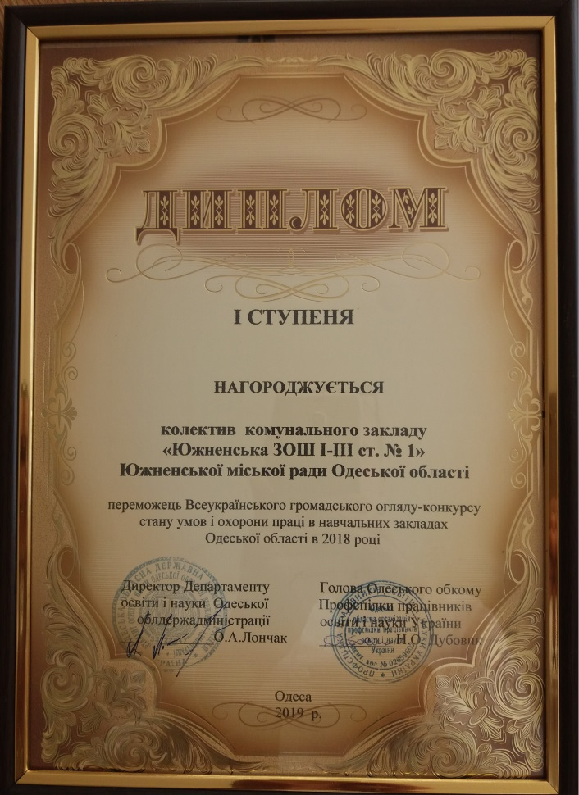
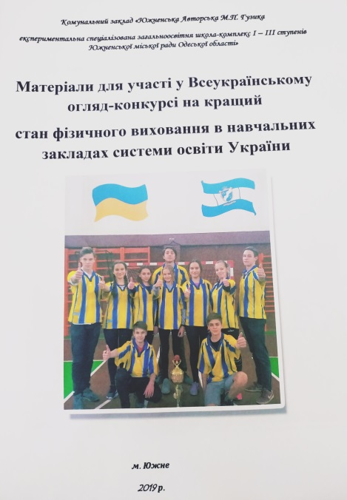
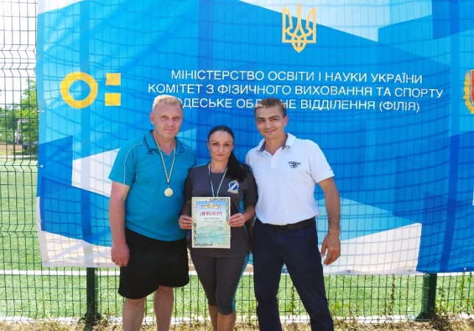
Реалізація пріоритетних напрямків Програми розвитку освіти м. Южного
За результатами обласного етапу огляду-конкурсу на кращий стан фізичного виховання перші місця посіли ЗОШ №1 та Авторська школа М.П. Гузика.
Вчителька фізкультури АШГ Вишня С. О. стала абсолютним переможцем Всеукраїнського конкурсу «Інноваційний урок фізичної культури» та «Урок фізичної культури з елементами футболу»
ЗОШ №1 стала переможцем обласного етапу огляду – конкурсу стану умов і охорони праці в навчальних закладах та отримала почесну грамоту МОН України на заключному етапі за напрямом «створення безпечних умов навчання та праці в закладі освіти».
П Перемога двох дивізіонів АШГ в обласному етапі гри Cool games
Завідувачка ДНЗ №4 «Казка» Сучок В. Є. отримала диплом переможця Всеукраїнського Фестивалю педагогічних інновацій
Учні міста Южного вибороли 18 призових місць у обласних предметних олімпіадах

Slide 5
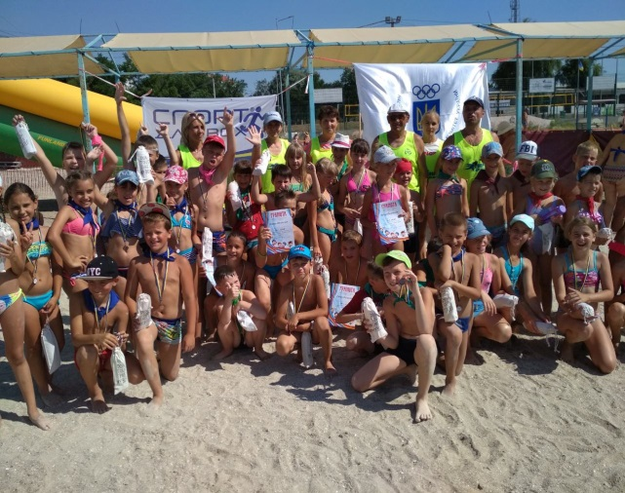
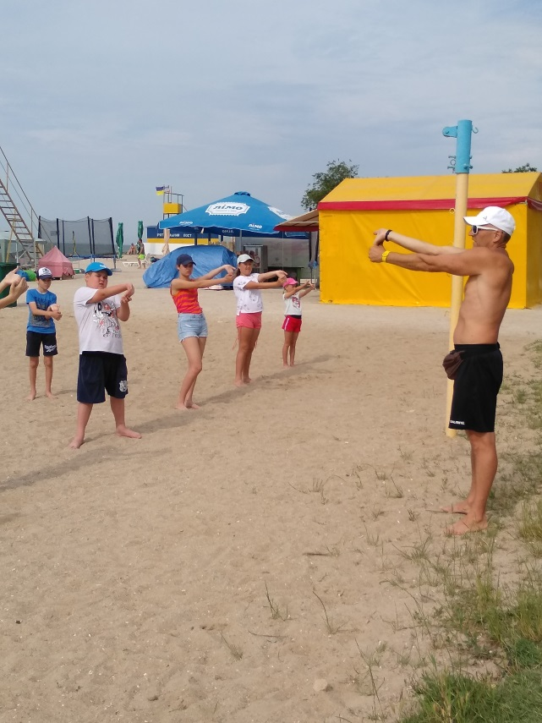
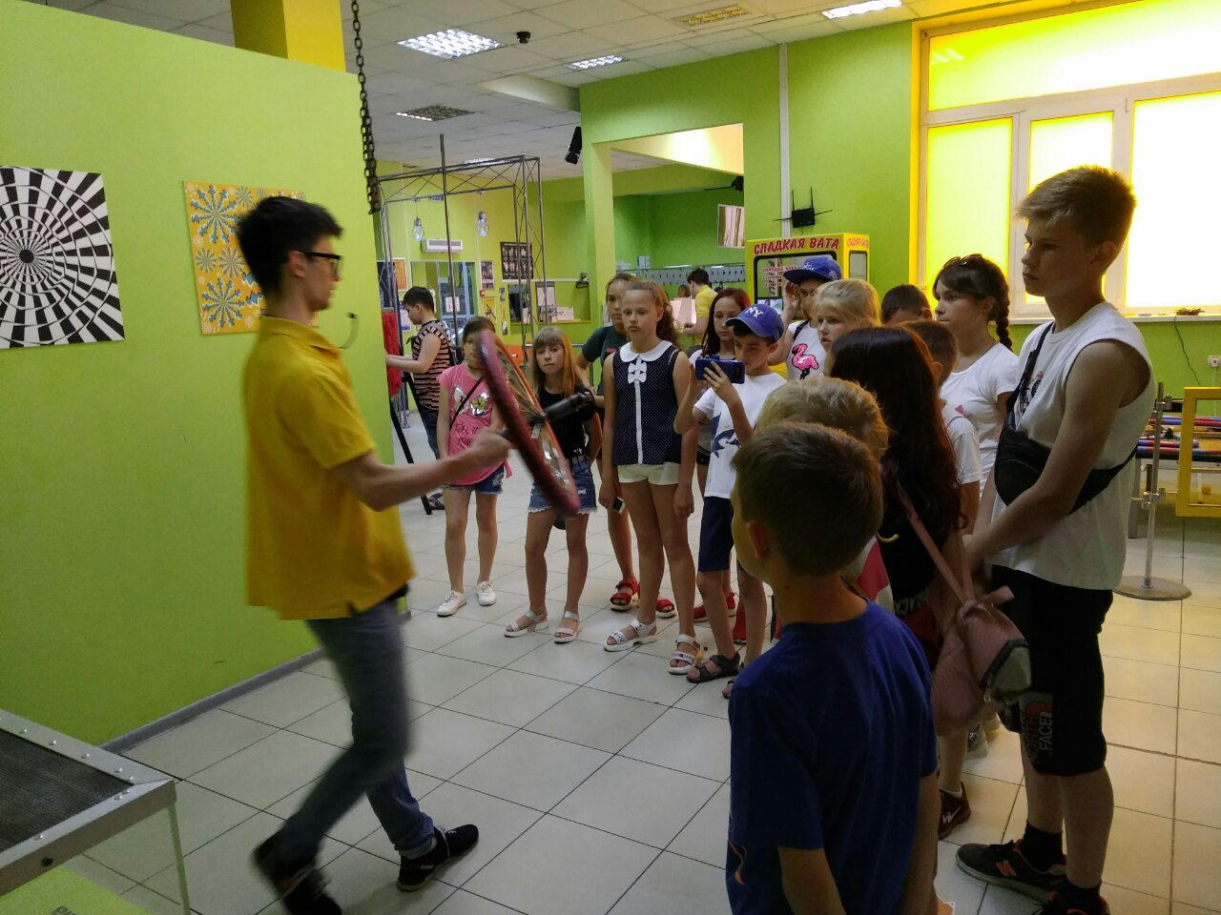
Реалізація пріоритетних напрямків Програми оздоровлення та відпочинку м. Южного
384,24 тис. грн.
Напрями | Тис. грн | Ефективність
Організація відпочинку дітей, які потребують особливої соціальної уваги та підтримки в дитячих закладах відпочинку «Хвиля», «Веселка», «Крепиш», «Козачата» у складі шкіл № 1,2,3,4 | 80 000,00 | Забезпечено путівками 20 дітей (вартість путівки 4 000,00 грн.) 100% від запланованого
Організація харчування дітей, які потребують особливої соціальної уваги та підтримки в дитячих закладах праці та відпочинку у складі шкіл №1, 2,3, 4 | 65 453,40 | Забезпечено харчування 100 дітей 100% від запланованого
Організація та проведення літньої краєзнавчої, які потребують особливої соціальної уваги та підтримки в ДЗВ «Еколог» у складі ПТДЮ | 18 179, 00 | Забезпечено харчування 25 дітей 100% від запланованого
Організація літнього навчально-тренувального збору з дітьми, які потребують особливої соціальної уваги та підтримки в дитячому закладі відпочинку у складі СОЦ | 29 086,40 | Забезпечено харчування 40 дітей 100% від запланованого
Забезпечення оздоровлення дітей, які потребують особливої соціальної уваги та підтримки(придбання путівок до позаміських оздоровчих таборів) | 191 520,00 | Оздоровлено 25 дітей в таборі «Маяк» (с.Рибаківка ) (вартість путівки 7660,80 грн.) 100% від запланованого

Slide 6
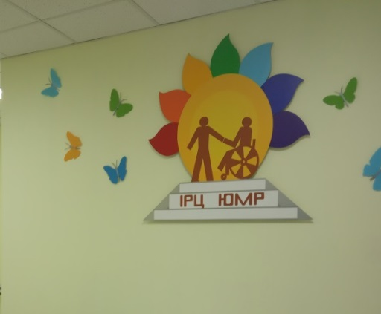
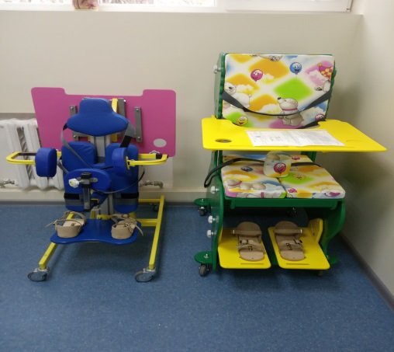
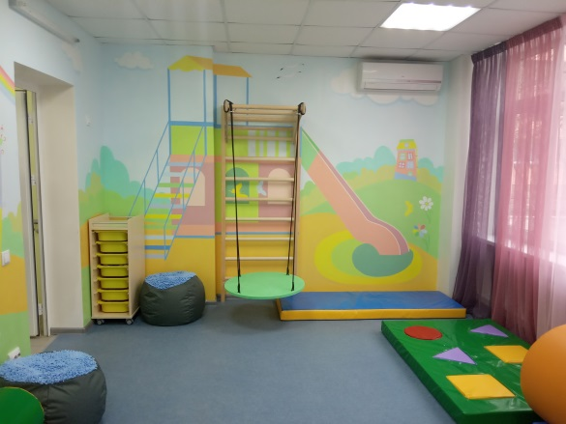
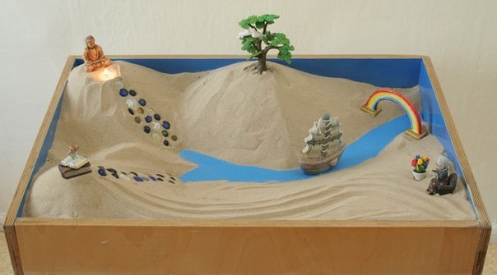
Заходи щодо розвитку інклюзивної освіти в м. Южному
Забезпечення якісного освітнього процесу для дітей з ООП
Корекційно-розвиткові заняття (заробітна плата)
– 395,69 тис.грн.
2019 рік
Відкриття Інклюзивно-ресурсного центру
Створено інклюзивні класи/групи
введено посади
асистента вчителя/вихователя
Придбання засобів корекції,обладнання
– 160,41 тис.грн.
Мета : забезпечення права дітей з ООП, які мають порушення зору, слуху, мовлення, опорно-рухового апарату, інтелектуального розвитку, емоційно-вольової сфери на здобуття дошкільної та загальної середньої освіти
14 інклюзивних класів, в яких навчається 29 учнів з ООП:
ЗОШ №1 - 5 класів, 11учнів
НВК №2 - 6 класів, 13 учнів АШГ - 1 клас, 2 учня
НВК №4 - 2 класи, 3 учня
4 інклюзивних групи, в яких навчається 12 дітей з ООП:
ЗДО №1 - 2 групи, 6 дітей
ЗДО №4 - 1 група, 3 дитини ЗДО №5 - 1 група, 3 дитини
Заробітна плата працівників ІРЦ
– 591,00 тис.грн.

Slide 7
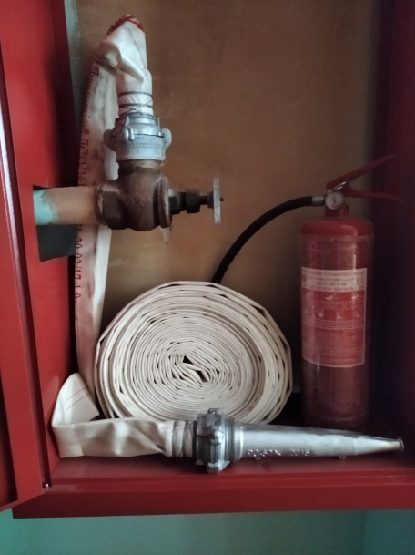
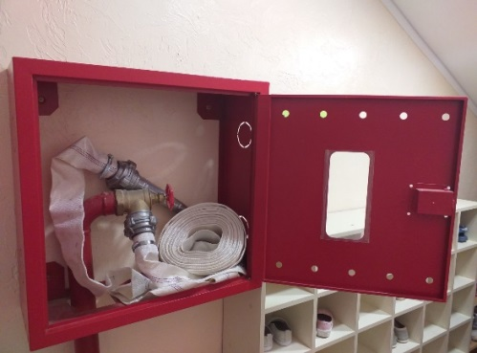
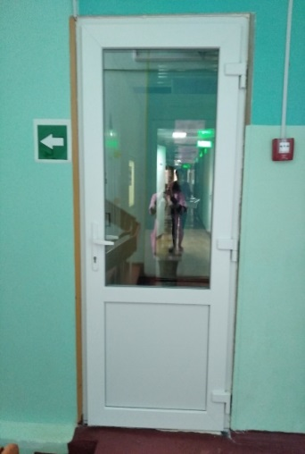
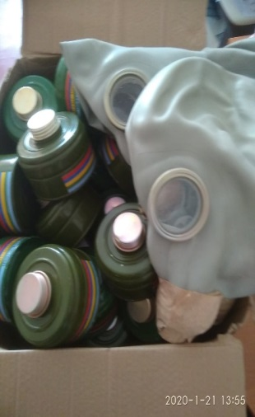
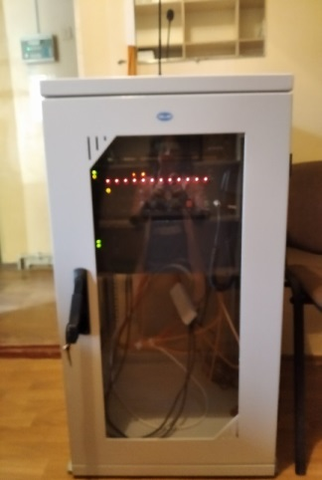
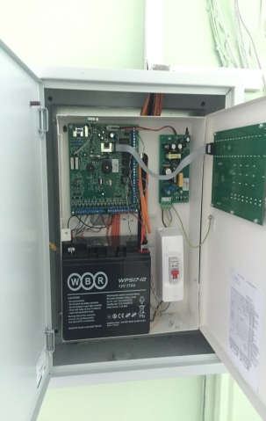
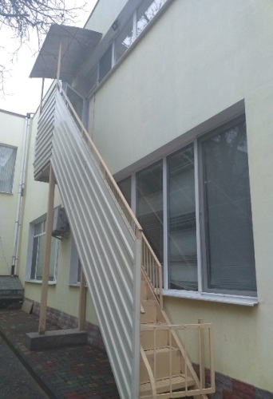
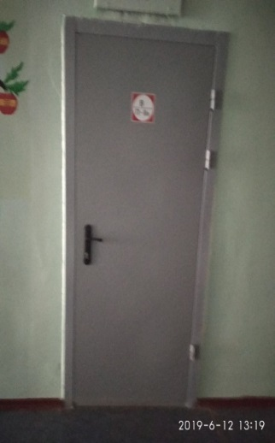
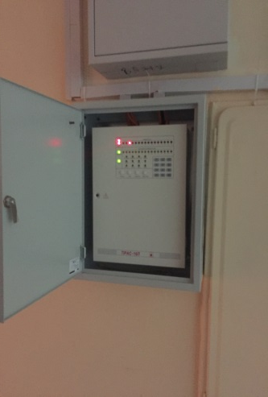
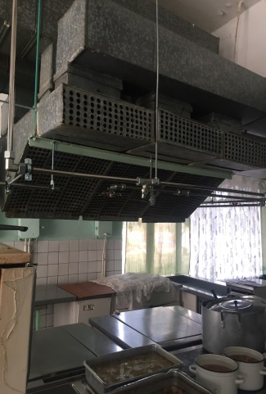
Заклади загальної середньої освіти 2 361, 57 тис. грн. * обладнано будівлі евакуаційним освітленням (ЗОШ №1, НВК (ЗОСШ №2-Центр-ПТУ, НВК ім В. Чорновола); * встановлено автоматичну систему пожежної сигналізації (система централізованого пожежного спостереження, евакуаційне освітлення), систему мовного сповіщення про пожежу, систему локального пожежогасіння кухонного обладнання (ЗОШ №1, НВК (ЗОСШ №2-Центр-ПТУ); * забезпечено працюючий персонал засобами радіаційного та хімічного захисту; * змонтовано систему димовидалення з підвальних приміщень та складських приміщень на першому поверсі (АШГ); * проведено перевірку та випробовування пожежних гідрантів, внутрішніїх пожежних кранів та їх обладнання пожежними рукавами; * забезпечено в повному обсязі сертифікованими первинними засобами пожежогасіння. Заклади дошкільної освіти 927, 302 тис. грн. * забезпечено в повному обсязі сертифікованими первинними засобами пожежогасіння; *забезпечено працюючий персонал засобами радіаційного та хімічного захисту; * укомплектовано пожежні кран-комплекти пожежними стволами; * обладнано будівлю евакуаційним освітленням та світловими покажчиками «ВИХІД» (ДНЗ №2); * встановлено на всіх поверхах дверні полотна в отворах, що з'єднують коридори зі сходовими клітками з пристроям для самозачинення від холу; * встановлено автоматичну систему пожежної сигналізації (система централізованого пожежного спостереження, евакуаційне освітлення), систему мовного сповіщення про пожежу, систему локального пожежогасіння кухонного обладнання (ДНЗ №2).
Реалізація заходів щодо забезпечення протипожежної безпеки- 3 288, 87 тис.грн

Slide 8
Міська цільова комплексна програма національно-патріотичного виховання дітей та молоді на 2018-2020
53,2 тис. грн.
Організаційно-
методичні
заходи щодо
удосконалення
і розвитку
системи
національно -
патріотичного
виховання
дітей та молоді
Громадянсько-патріотичне виховання
Духовно-моральне виховання
Інформаційне
забезпечення
Військово-патріотичне виховання
24,0 тис. грн.
45,1%
3,0 тис. грн.
5,6%
15,0 тис. грн.
28,2%
10,0 тис. грн.
18,8%
1,2 тис. грн.
2,3%

Slide 9
Міська комплексна програма «Сім’я і молодь Южного на
2019-2021 роки
88,6 тис. грн.
Заходи відділу у справах
сім’ї та молоді - 56,8 тис. грн.
Заходи ЦСССДМ –
31,8 тис. грн.
Формування ціннісної орієнтації на сімейний
спосіб життя
15,0 тис. грн.
16,9%
Створення умов для Інтелектуального та
творчого розвитку молоді
34,0 тис. грн.
38,4%
Пропаганда та формування здорового способу
життя серед молоді. Профілактика негативних
проявів у молодіжному середовищі
7,8 тис. грн.
8,8%
Notes:
9

Slide 10
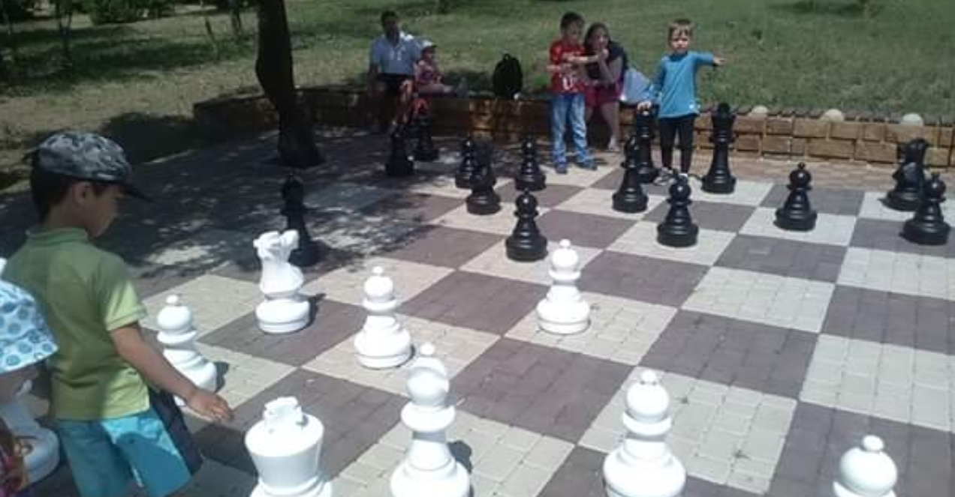
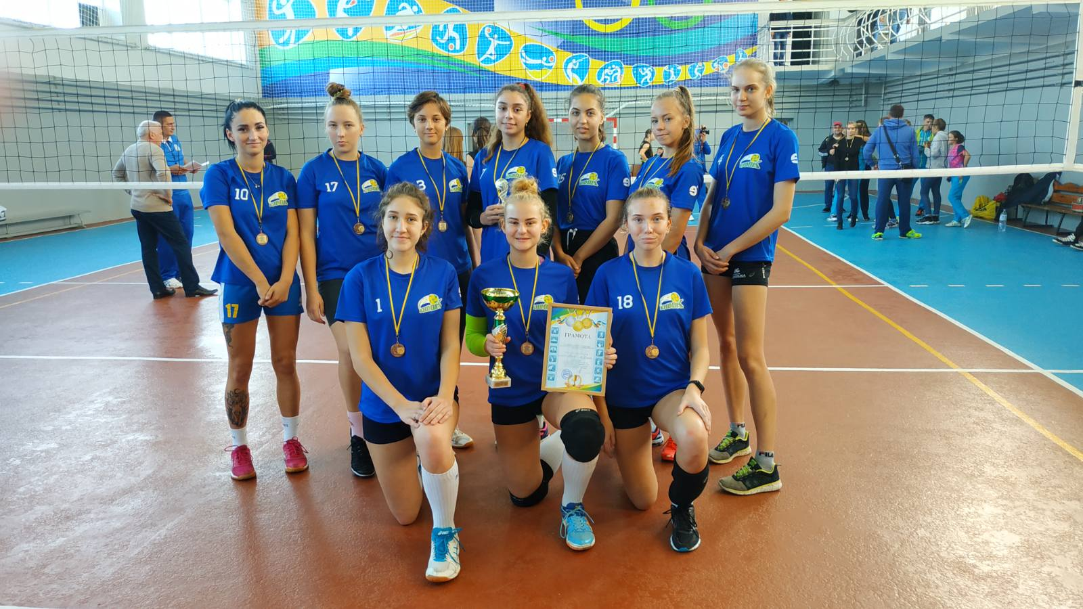
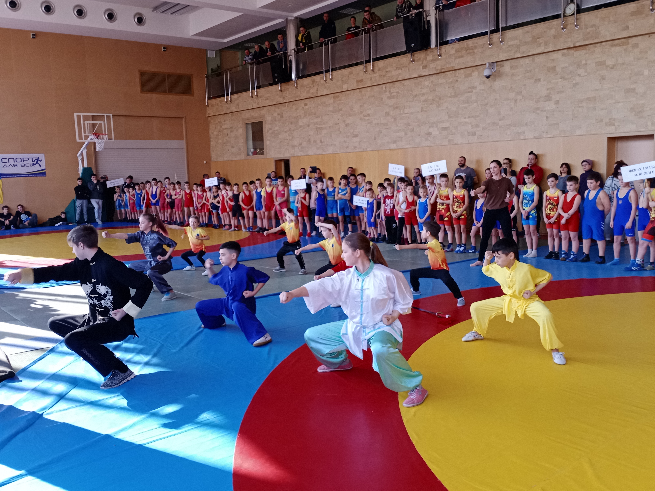
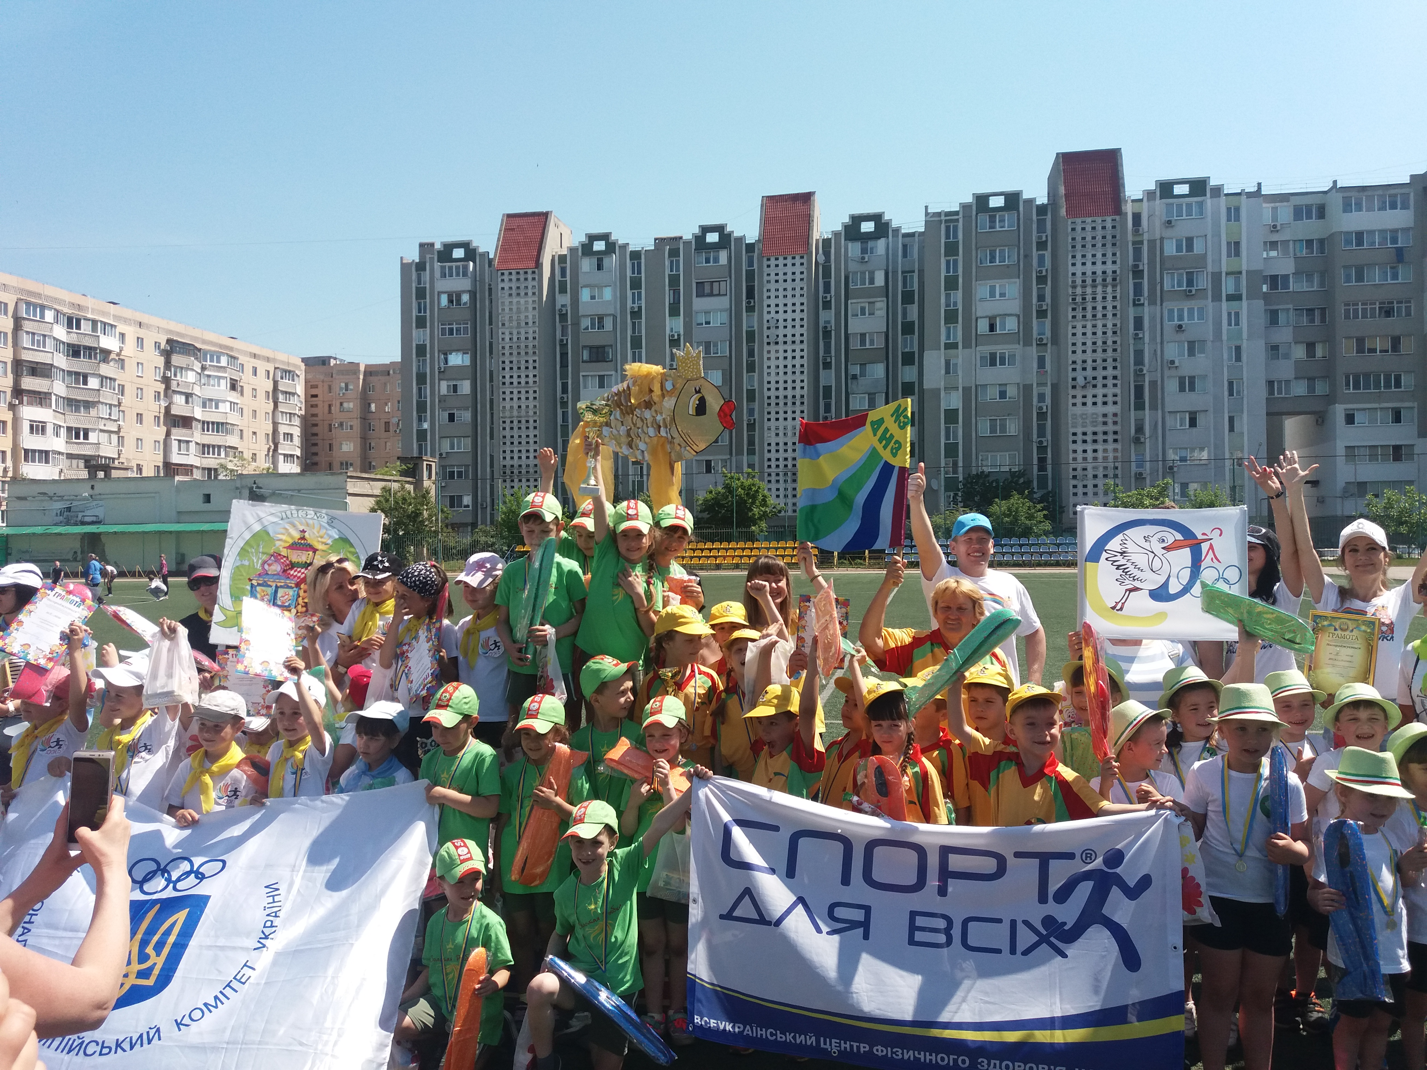
Кількість працівників 45 Кількість тренерів 24 Кількість видів спорту 13 Кількість дітей 574 Кількість учасників ЧО 354 62 % Кількість призерів ЧО 258 45 % Кількість учасників ЧУ 84 15 % Кількість призерів ЧУ 58 10 %
ФІЗИЧНА КУЛЬТУРА І СПОРТ - 8061,9 МЛН. ГРН. МІСЬКСПОРТКОМІТЕТ СПОРТ ДЛЯ ВСІХ Южненська ДЮСШ

Slide 11
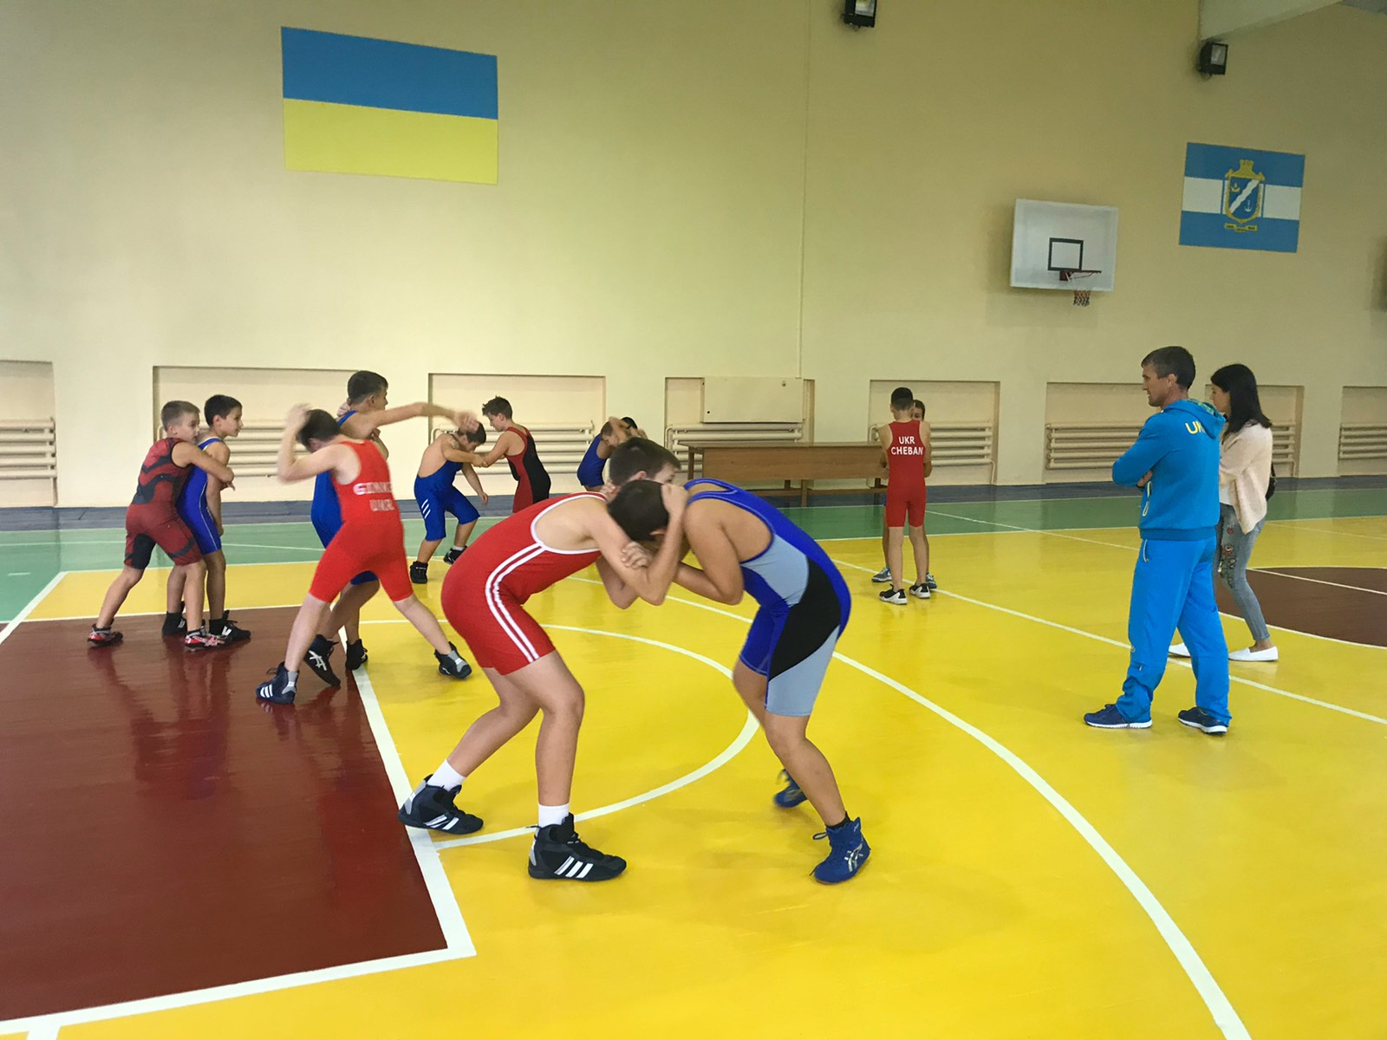
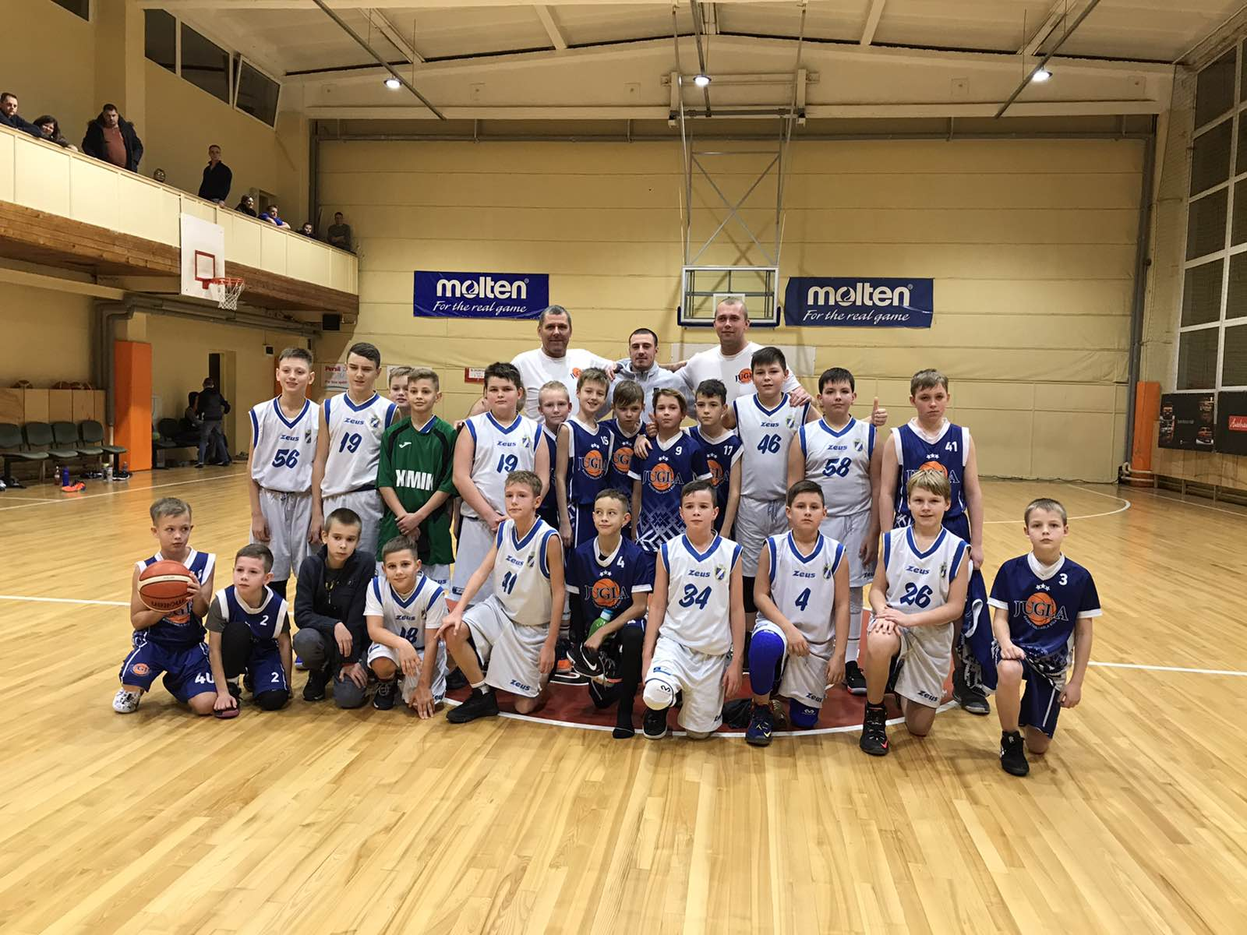
ФІНАНСУВАННЯ
Заробітна плата 2639,7 32,7% Утримання 72,0 1,0 % Комунальні послуги 170,3 2,2 % Виїзди на змагання 852,1 10,6% Проведення заходів 89,6 1,1 % Придбання форми 100,0 1,3 % Будівництво, ремонт 3043,0 37,8%
Стипендії 52,8 0,9 % Підтримка ГО 1000,0 12,4

Slide 12
Мережа закладів культури Видатки загального фонду - 19 414,8 тис. грн. Видатки спеціального фонду – 1 923,03 тис. грн. Програма розвитку культури на 2017-2021 роки – 297,7 тис. грн.
МПК «Дружба»
Загальний- 14 258,4 тис. грн.
Спец. – 310,5 тис. грн.
Спец. «Бюджет розвитку» – 1108,1 тис. грн.
Протипожежні заходи – 2028,1 тис. грн.
188 – культурно-масових заходів;
121 440 осіб – кількість відвідувачів;
19 – аматорських формувань (з них 6 - «народний», 5- «зразковий»), 630 учасників.
Школа мистецтв
Загальний – 8 893,1 тис. грн.
Спец. – 755,8 тис. грн.
6 – відділів;
588 – учнів;
168 учнів взяли участь у 24 фестивалях і конкурсах різних рівнів з них - 44 І місця і Гран-Прі.
Музей
6 722 – експонати;
8 893 – відвідування;
750 – екскурсій.
Галерея
971 – робота експонувалась;
20 – заходів;
4 214 – відвідувачів.
Бібліотека
Загальний - 267,7 тис. грн.
Спец. «Бюджет розвитку» – 78,4 тис.грн.
5 684 - читачі;
39 412 – відвідувань;
109 946 – книговидач;
280 – проведено масових заходів;
139 – книжкових виставок.
Загальний – 769,6 тис. грн.
Спец. «Бюджет розвитку – 91,0 тис.грн.

Slide 13
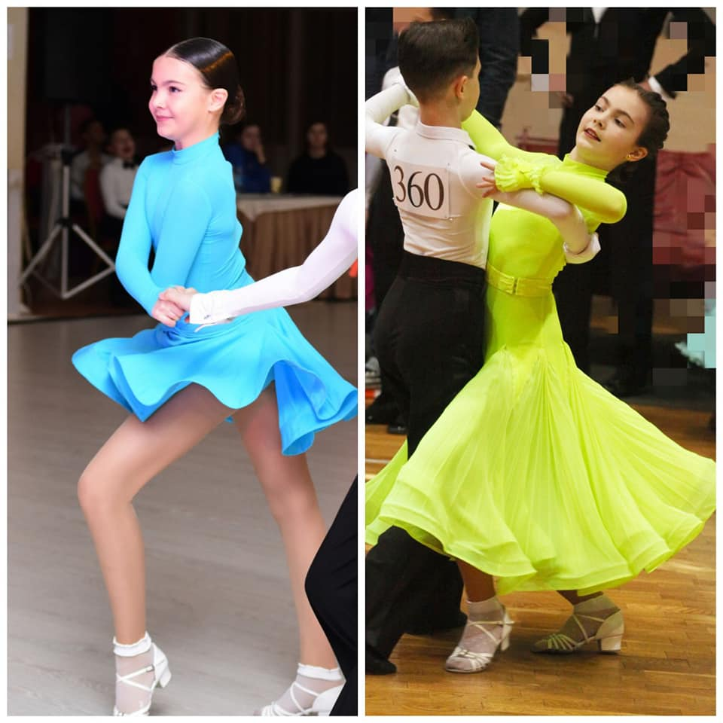
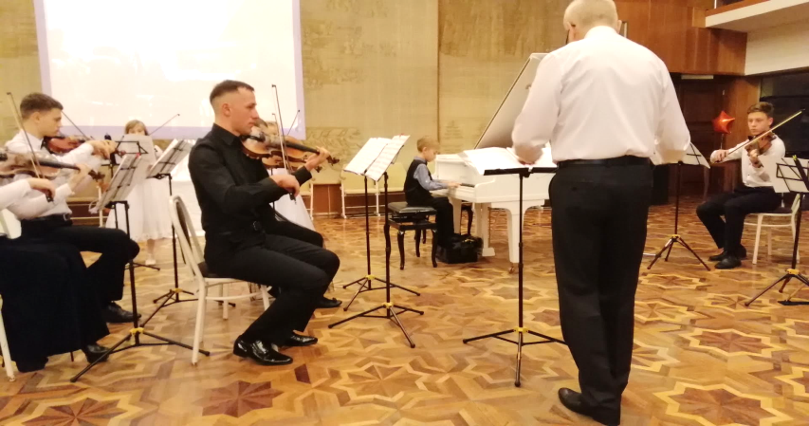
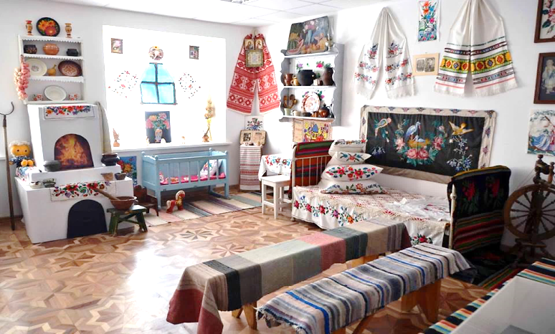
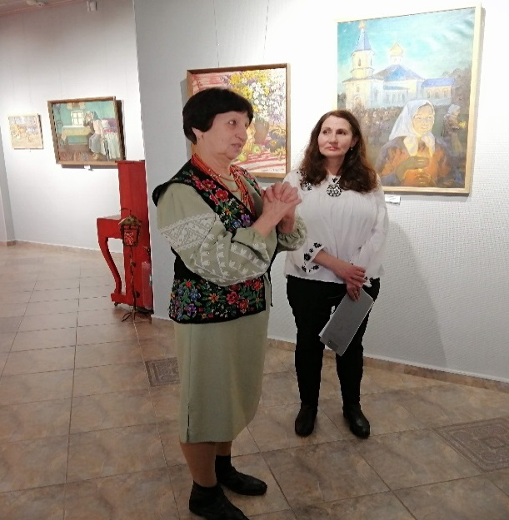
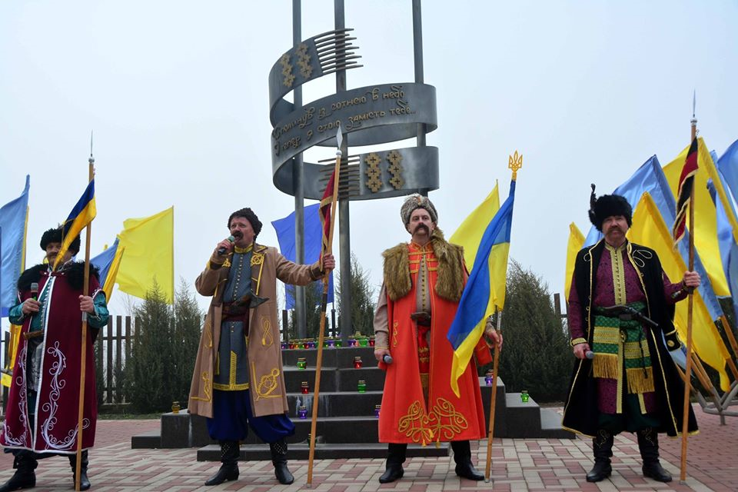
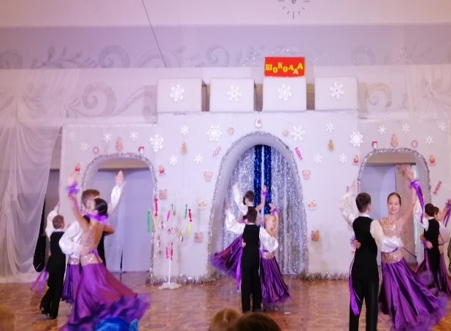
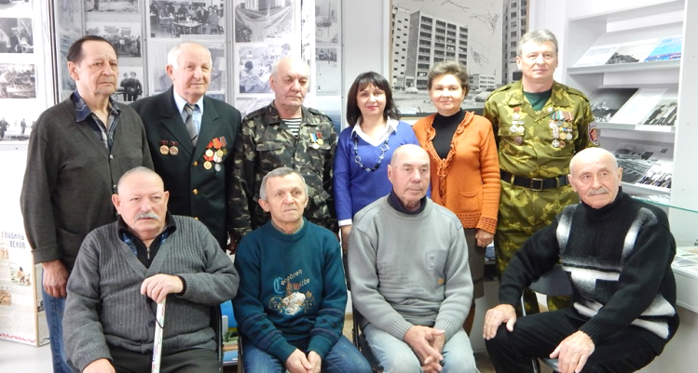
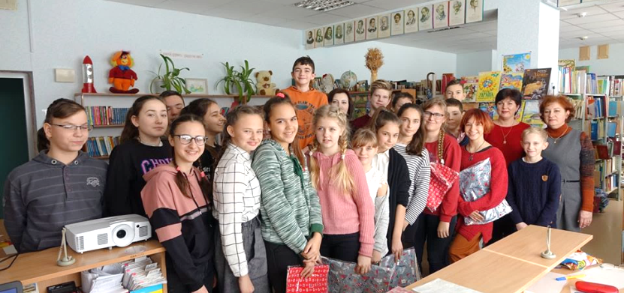
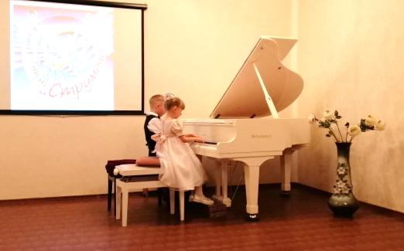
Культурно-масові заходи

